Slide 1
Анализ межклеточных взаимодействий в liana-py
Merab Vagabov
2026

Slide 2
Для чего нужен этот анализ?
Клетки взаимодействуют через лиганд-рецепторные пары
В Single cell RNA-seq мы наблюдаем только экспрессию генов, а не саму коммуникацию
Экспрессия лиганда и рецептора не равно функциональное взаимодействие
Cell-to-cell communication - это задача статистического анализа, а не прямого измерения
Разные методы формализуют “силу взаимодействия” по-разному

Slide 3

Что такое LIANA ?
LIANA - это мета-фреймворк, а не один метод
Реализует и объединяет несколько CCC-алгоритмов
Использует единый интерфейс и общую базу ligand-receptor пар
Позволяет сравнивать методы на одних и тех же данных
Реализован для single-cell RNA-seq данных

Slide 4
Методы LIANA
Общая идея всех методов:
Межклеточное взаимодействие определяется экспрессией лиганд-рецепторных пар
Клетки агрегируются в группы (кластеры / типы клеток)
Для каждой пары групп (i -> j) и LR-пары k вычисляется:
  Magnitude - сила взаимодействия
  Specificity - специфичность (статистическая значимость)

Slide 5
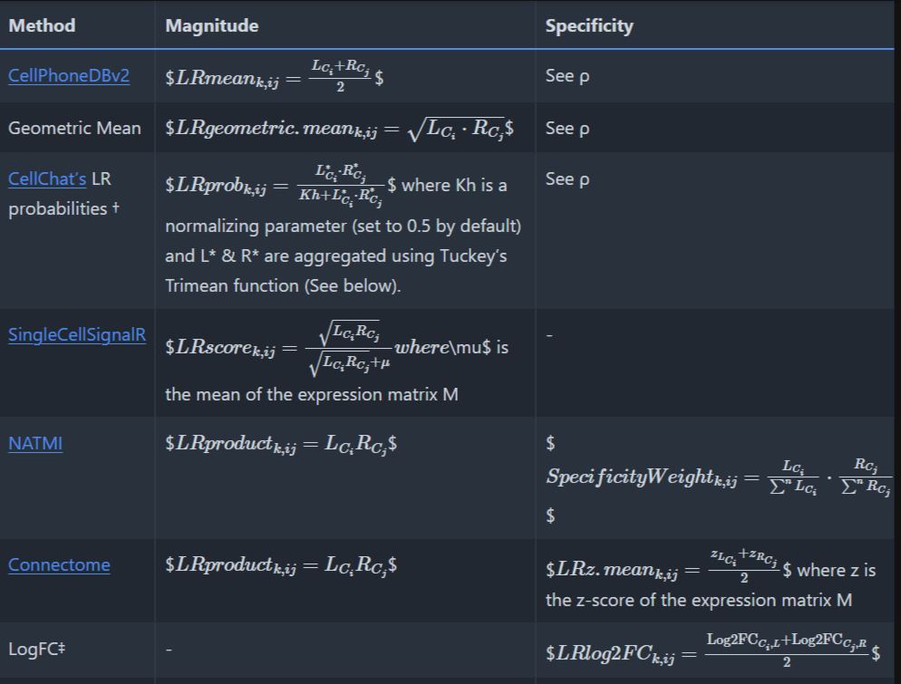

Методы LIANA
- CellPhoneDB:
$$LR_{mean}^{k,i,j}=\frac{L_{C_{i}}+R_{C_{j}}}{2}$$
- Geometric mean:
$LR_{gmean}^{k,i,j}=$ $\sqrt{L_{C_{i}}+R_{C_{j}}}$
- CellChat:
$$LR_{prob}^{k,i,j}=\frac{L_{C_{i}}+R_{C_{j}}}{K_{h }+L_{C_{i}} ∗R_{C_{j}}}$$

Slide 6
Пермутационный тест и p-value
Формально проверяется следующая гипотеза:
“Наблюдаемая сила взаимодействия между группами i и j не отличается от случайной, если перемешать принадлежность клеток к группам”
Таким образом:
Magnitude говорит насколько сильное взаимодействие
p-value – насколько оно специфично именно для данных клеточных типов

Slide 7
T-ALL и cell-to-cell communication
T-acute lymphoblastic leukemia (T-ALL):
• Агрессивное злокачественное заболевание Т-клеточного происхождения
• Характеризуется высокой клеточной гетерогенностью
• Опухолевые клетки активно взаимодействуют с иммунным микроокружением
Этот кейс интересен для анализа коммуникаций, т.к. есть четкое разделение на:
  • опухолевые T-клетки
  • нормальные T-клеточные субпопуляции
  • NK-клетки и B-клетки

Slide 8
Данные и дизайн анализа
Dataset: T cell leukemia (h5ad из cellxgene)
1 sample: снижение вычислительной нагрузки и числа сравнений
Выбранный sample: P021_D0, n = 16,753 клеток
“Грубая” аннотация для CCC:
• Malignant_T (malignant cell): 13,641
• T_non_malignant (T cell): 1,821
• NK (natural killer cell): 678
• B (B cell): 347
• Other (все остальное): 266

Slide 9
Pipeline: аннотация, LR, CellPhoneDB
QC и подготовка генов
• QC-фильтр: n_genes_by_counts ≥ 200, pct_counts_mt ≤ 25 -> в этом sample фильтр ничего не удалил (16,487 клеток)
• Приведение var_names к символам генов (feature_name), проверка ключевых маркеров: CD274 (PD-L1), PDCD1 (PD-1), CTLA4, TRAC, MS4A1, NKG7
Лиганд–рецептор
• Фиксирую базу: CellPhoneDB (через resource_name="cellphonedb")
Метод CellPhoneDBv2 (LIANA)
• Статистика “сила” взаимодействия: LRmeans = (L̄ + R̄)/2
• Значимость: пермутационный p-value (n_perms = 500)
• Фильтрация: expr_prop ≥ 0.1, p ≤ 0.01
Результат
• Всего LR-пар: 296, значимых: 196
• Edge-level суммарная сила (sum LRmeans): лидируют NK↔NK, Malignant_T→NK, T_non_malignant→NK, B→NK

Slide 10
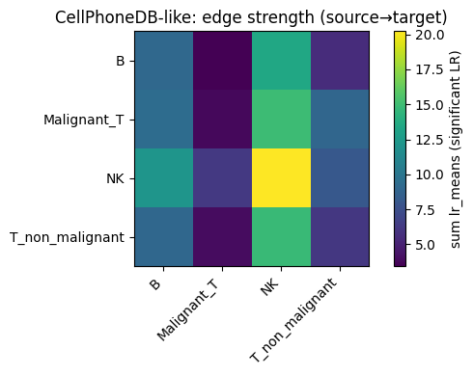
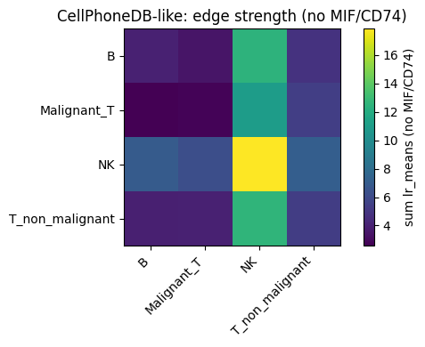
Результаты CellPhoneDB
• Максимальная суммарная сигнализация связана с NK-клетками
• Сильные ребра:
  • NK → NK
  • Malignant_T → NK
  • T_non_malignant → NK
  • B → NK
• Самые слабые суммарные сигналы - взаимодействия, направленные на Malignant_T
• CellPhoneDB выделяет NK-клетки как центральный узел коммуникаций
• Возможно это отражает высокую экспрессию универсальных иммунных LR (HLA–KLR, MIF–CD74 и др.)

Slide 11
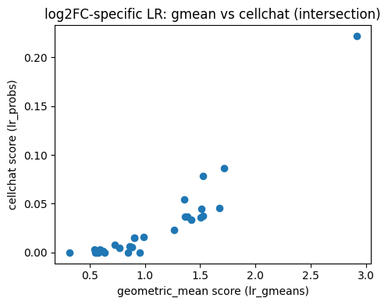
Сравнение geometric mean и CellChat
- log2FC-filtered: gmean = 112, cellchat = 30, intersection = 30
- Spearman ρ = 0.893
- Top15 overlap = 14/15

Slide 12
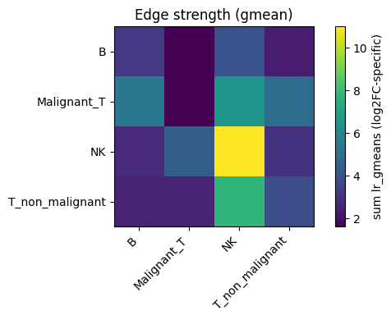
Агрегированные “edges” по Geometric mean
Топ по gmean:
1. NK -> NK (sum ≈ 11.0; n=19)
2. T_non_malignant -> NK (sum ≈ 7.77; n=13)
3. Malignant_T -> NK (sum ≈ 6.52; n=10)
4. Malignant_T -> B (sum ≈ 5.35; n=3)

Slide 13
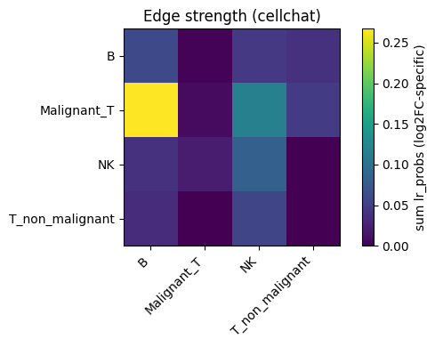
Агрегированные “edges” по CellChat-like

Slide 14
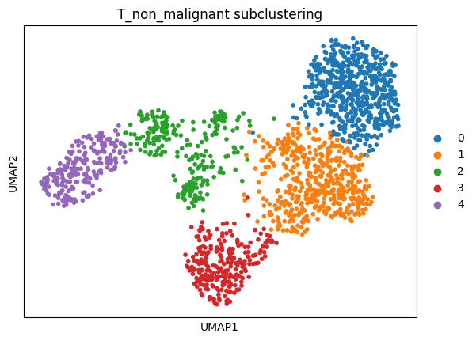
Subclustering T_non_malignant: проверка гетерогенности

Slide 15
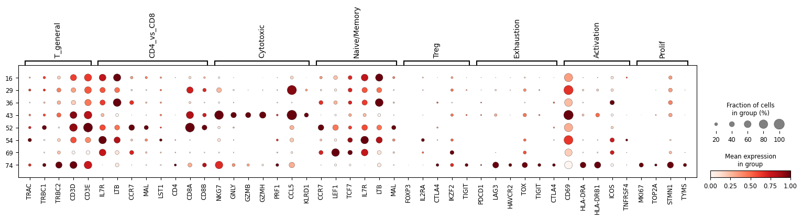
Функциональные состояния нелейкозных Т-клеток на основе канонических маркеров

Slide 16
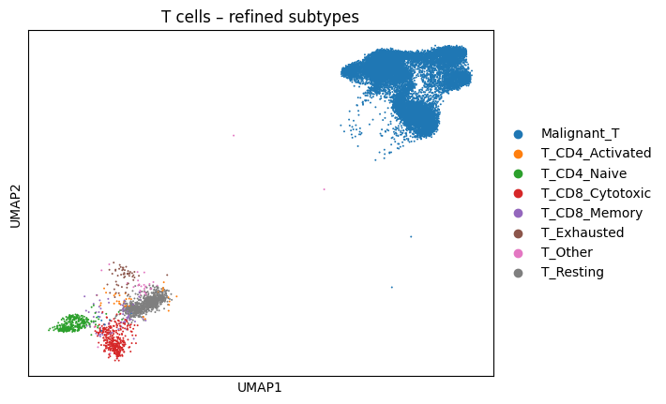
Подтипы нелейкозных Т-клеток

Slide 17
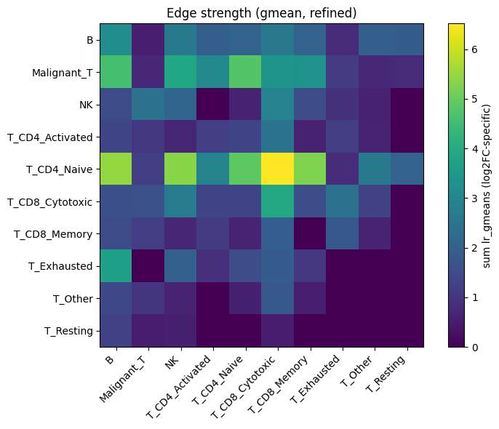
Сила межклеточных взаимодействий после разделения Т-клеток на группы (Geometric mean)
После refined-аннотации:
• Взаимодействия “T -> …” распались на подтипы (CD4 naive/activated, CD8 cytotoxic/memory, exhausted, resting)
• Появились дифференциальные паттерны: кто именно общается с B/NK/лейкозными клетками
• выраженные оси взаимодействий: T_CD4_Naive <-> NK / B, Malignant_T -> B, NK -> NK

Slide 18
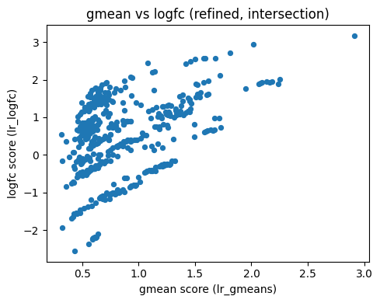
Geometric mean vs log2fc
Между уровнем экспрессии и дифференциальной специфичностью существует положительная, но неполная корреляция

Slide 19
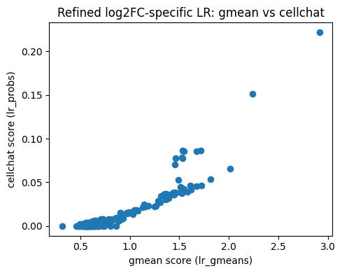
Geometric mean vs cellchat
Для log2FC-специфичных взаимодействий gmean и CellChat практически одинаково ранжируют LR-пары -> результаты устойчивы к выбору метрики

